Slide 1
Здоровий спосіб життя

Slide 2
Згідно з ВООЗ, існує чотири основні чинники, які більшою чи меншою мірою визначають стан здоров’я: спосіб та умови життя (50–55%), екологічна обстановка навколишнього середовища (20–25%), спадковість (15–20%) і рівень медичного обслуговування
(7–15%).
Зауважте, спосіб життя має найбільший вплив на стан нашого здоров’я.

Slide 3
Шкідливі звички стають непомітними супутниками життя людини. Перший час кинути ще легко, але саме тому майже ніхто не поспішає кидати. Коли шкідлива звичка міцно входить в життя, то з’являється бажання позбавитися від неї, але зробити це вже дуже і дуже непросто…

Slide 4
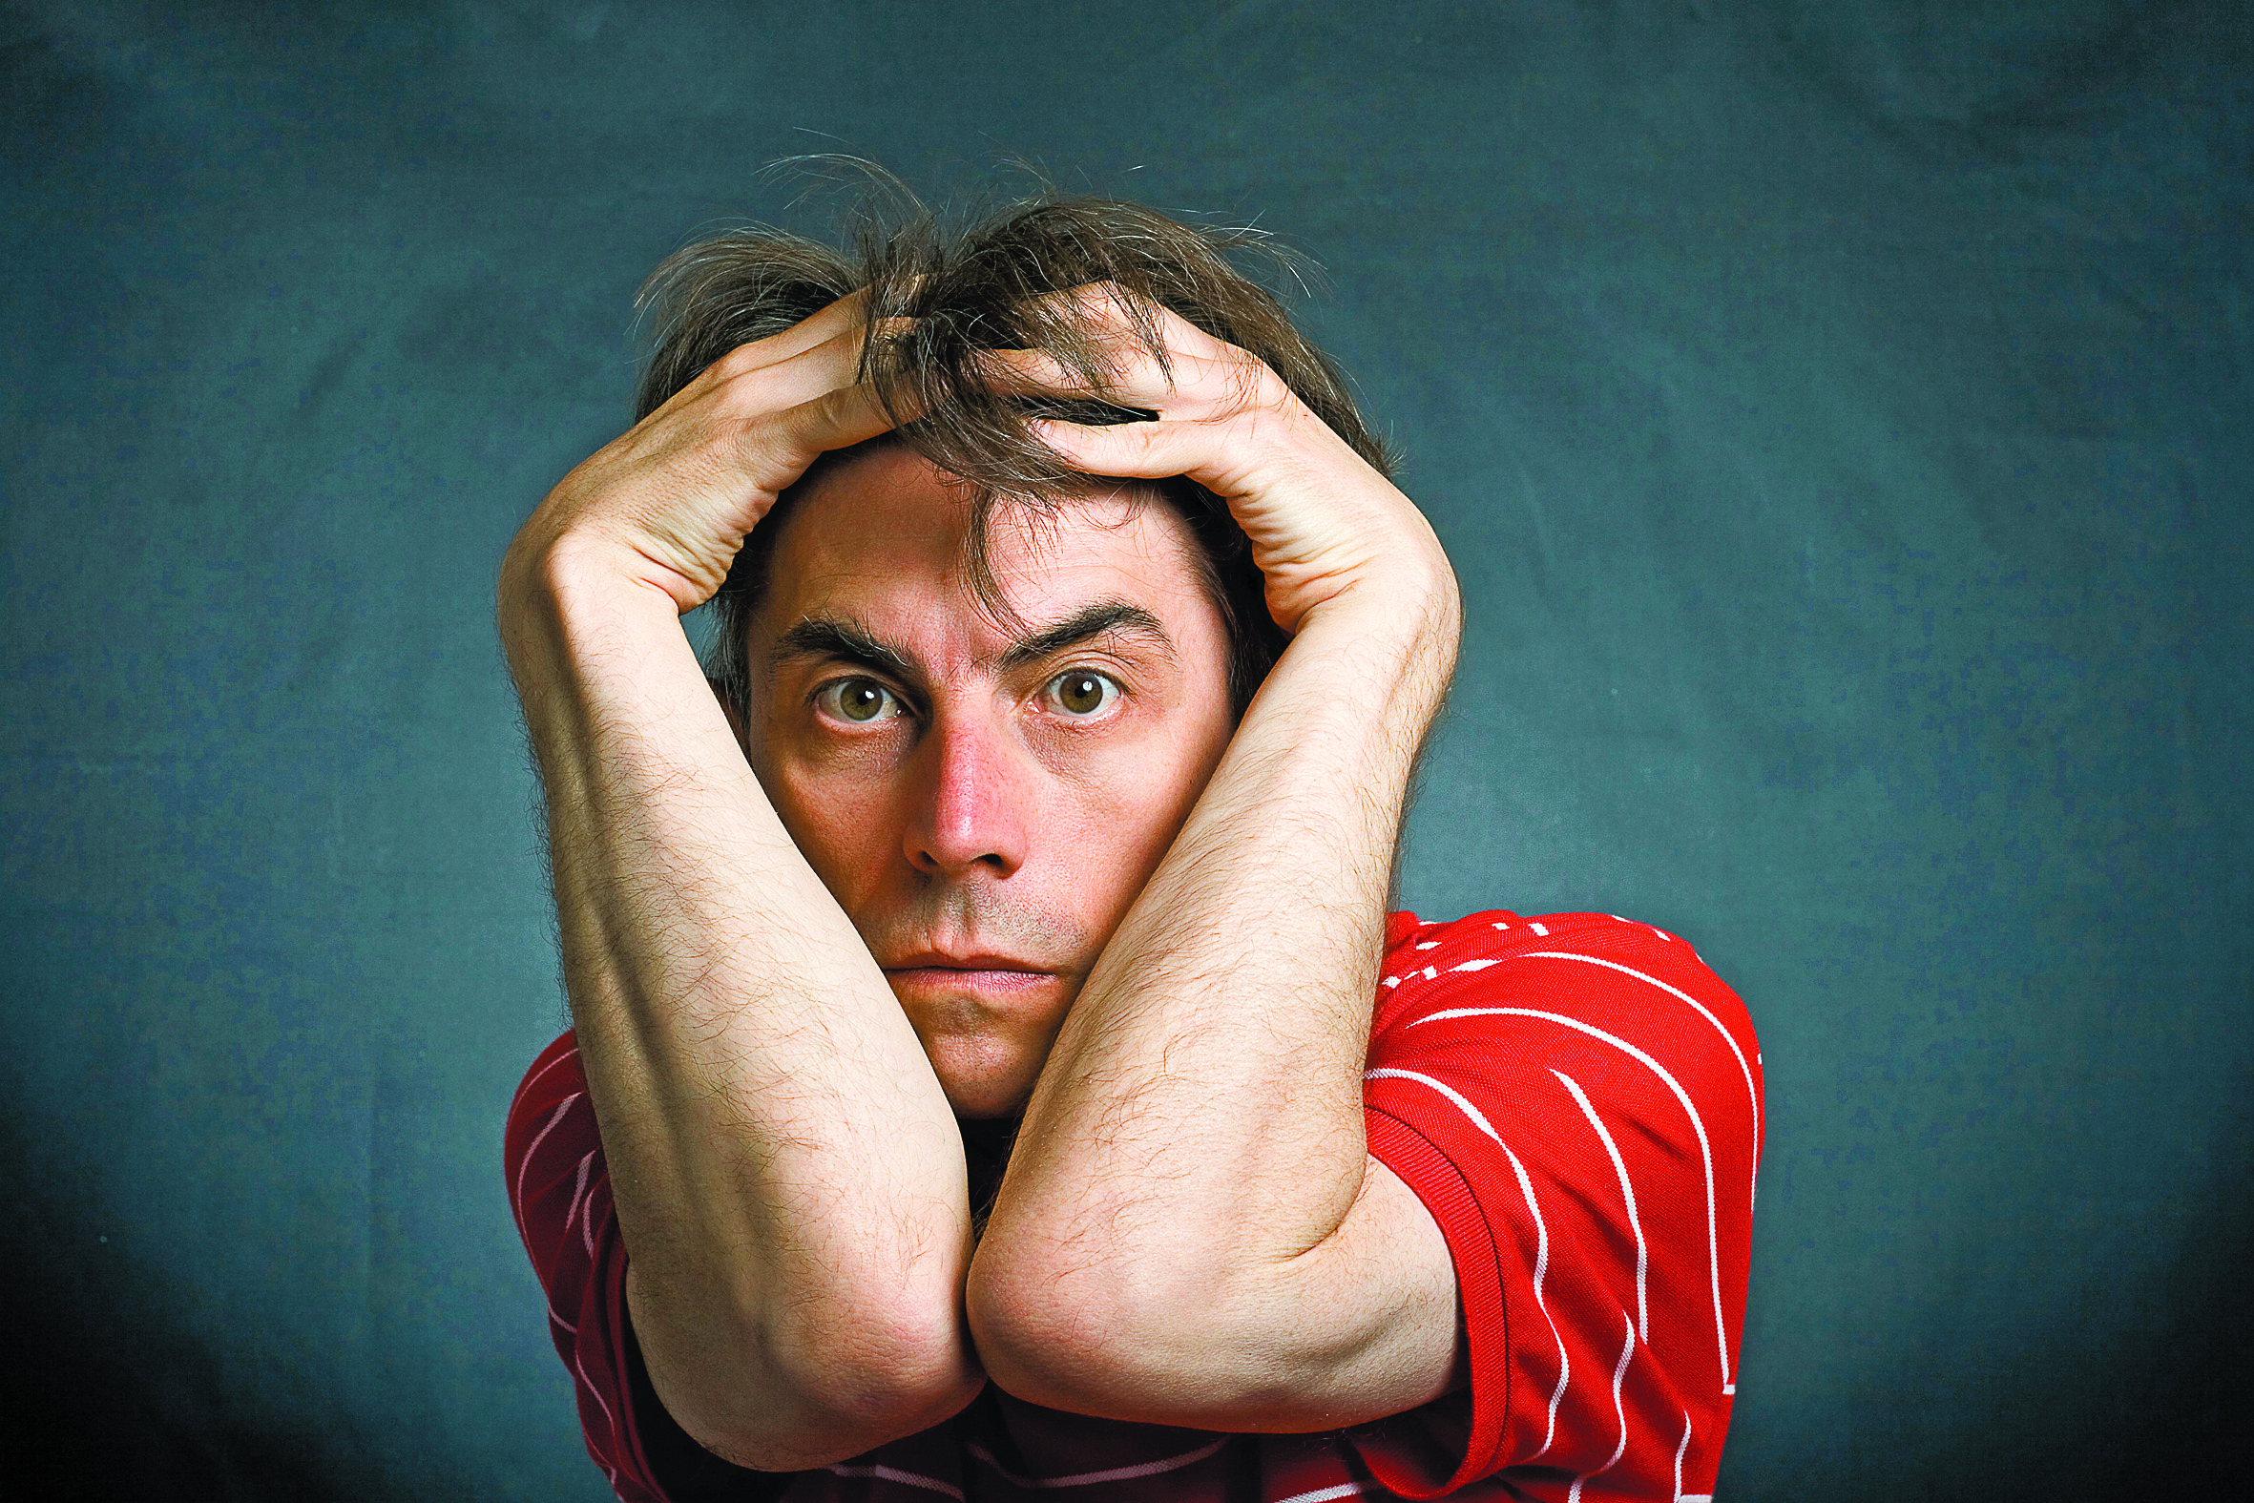
Шкідливі ж звички дезорганізують людину, послаблюють її волю, знижують працездатність, погіршують здоров'я і скорочують тривалість життя. Що раніше вони утворюються, тим згубніше. Ці звички приносять безліч бід і страждань.

Slide 5
Найпоширенішими факторами, що негативно впливають на стан здоров'я людини, є такі шкідливі звички:

Slide 6
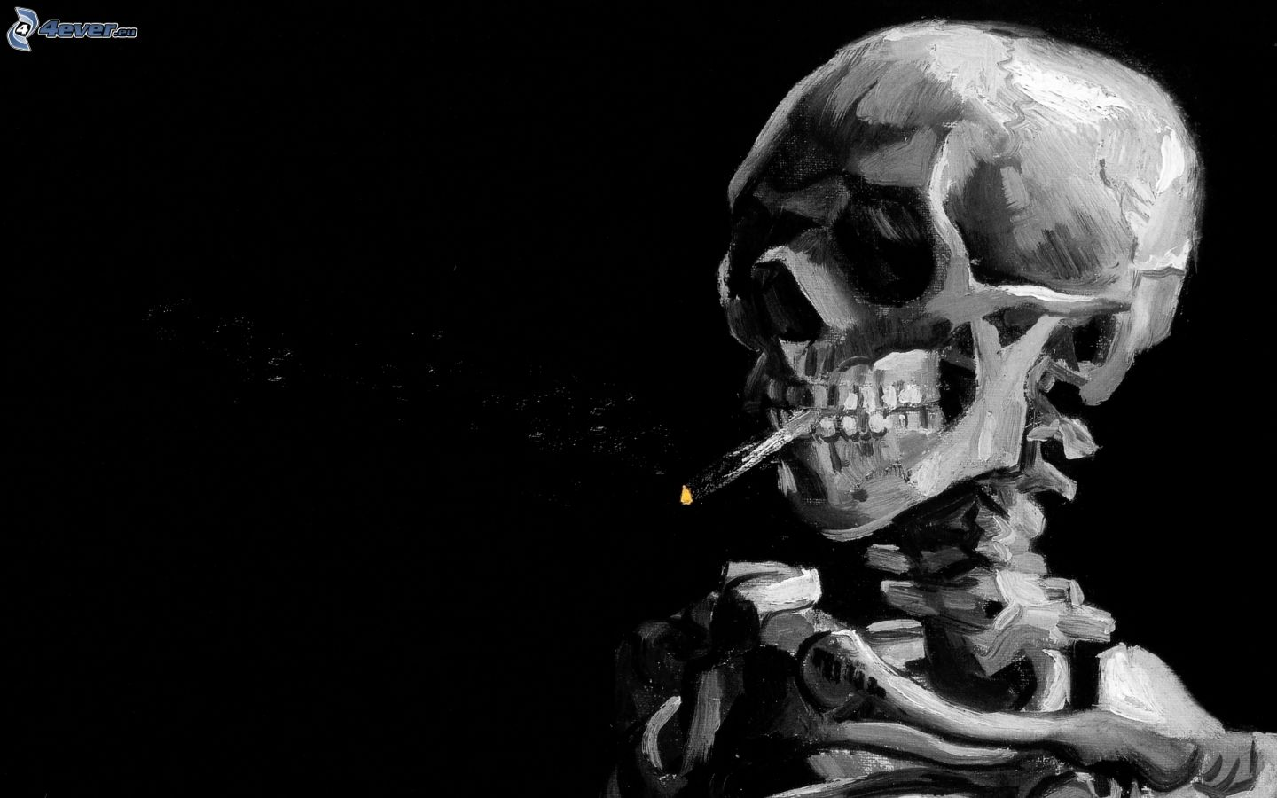
куріння

Slide 7
Алкоголь

Slide 8
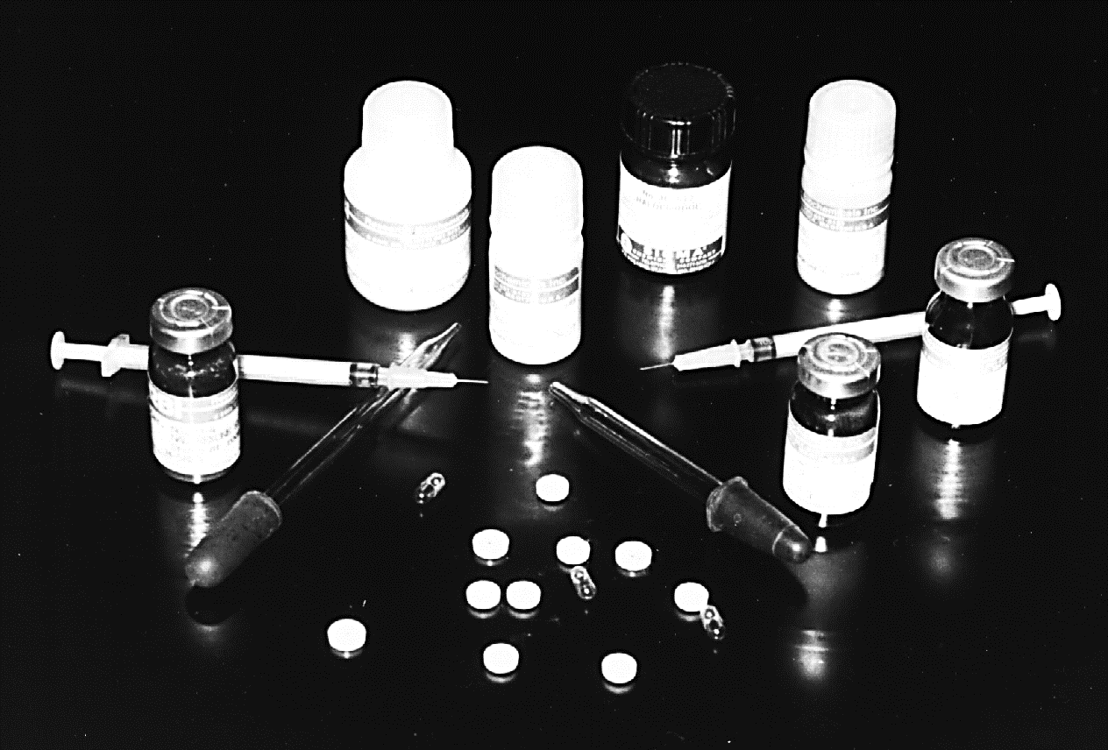
Наркотики

Slide 9
Куріння
В Україні сьогодні активно палить 41 відсоток працездатного населення це більш, ніж 10 млн. осіб.
При цьому 43% чоловіків та 36% жінок щодня підпадають під вплив тютюнового диму, так званого пасивного куріння, від наслідків якого в державі щорічно помирає 17 тисяч осіб або дві людини на годину.
Розрахунки показали, що людина, яка не курить, але знаходиться у накуреній кімнаті навіть 12 години на добу, може отримати таку дозу канцерогенних і токсичних речовин, ніби вона сама викурила за цей час 23 сигарети.

Slide 10
Алкоголь
Алкоголь — підступний і дуже небезпечний ворог, який руйнує здоров'я, знищує людину морально і фізично. Алкоголь за своїми психотропними властивостями належить до наркотичних речовин. За даними Всесвітньої організації охорони здоров'я, від алкоголізму щорічно вмирає близько 6 млн. осіб — це більше, ніж вмирає від такої страшної хвороби, як рак.

Slide 11
наркотики
Учені стверджують, що за останні десять років різко збільшилась кількість наркоманів, особливо серед підлітків, які зловживають природними і синтетичними отруйними речовинами. Кількість смертей через передозування наркотиків збільшилася у 12 разів, а серед дітей — у 42 рази. І це не враховуючи дітей та підлітків, офіційно визнаних токсикоманами.

